Slide 1
UNIVERSIDADE DO VALE DO ITAJAÍ
M2 — Andamento das sprints
Gerência de configuração e de mudanças
CronotaScan — leitor de discos de cronotacógrafo
José Eduardo
Márcio Fossa
Erick Franzmann Bortoloti
Engenharia de Software II · Itajaí · 23 de outubro de 2026
Notes:
José: Bom dia. Nós somos o grupo do CronotaScan. Eu sou o José Eduardo, este é o Márcio Fossa e este é o Erick Franzmann Bortoloti. O sistema lê o disco de papel do cronotacógrafo a partir de uma foto. A M2 mostra as duas primeiras sprints, as mudanças desde a M1 e o repositório. O Erick apresenta junto com a gente: o leitor que está no master é o commit dele.

Slide 2
O que esta M2 responde
Sprint 1 (11/09 a 02/10) — fluxo de placa, dashboard, histórico e PDF.
Sprint 2 (03/10 a 24/10) — a foto não pode escapar para a mesa.
Sprint 3 e Sprint 4 — ainda no plano: odômetro em 25/10 e banca em 04/12.
Três mudanças desde a M1: equipe, prazo da foto real e critério de teste.
Toda afirmação desta fala tem commit ou pull request.
CronotaScan · M2 · José Eduardo, Márcio Fossa e Erick Franzmann Bortoloti
Notes:
José: O calendário é o da M1. Sprint 1, de 11 de setembro a 2 de outubro, deixa o fluxo estável. Sprint 2, de 3 a 24 de outubro, é a foto real. Sprints 3 e 4 não começaram. O que eu disser tem commit.

Slide 3
Sprint 1 — o que ficou pronto
14/08 — José Eduardo coloca o protótipo no master (commit a30940f).
Placa, curva, excesso, parada, histórico, dashboard e PDF já respondem.
25/09 — ainda nesta sprint, Erick integra o leitor v2 no master.
Não entrou no master até 02/10: teste automático com distância conhecida.
O Word da M1 está em outra branch, não na master.
CronotaScan · M2 · José Eduardo, Márcio Fossa e Erick Franzmann Bortoloti
Notes:
José: O fluxo básico já estava no master em 14 de agosto. Faltava o teste com distância conhecida. Em 25 de setembro, ainda na Sprint 1, o Erick integrou o leitor novo. Passo a palavra.

Slide 4
Sprint 2 — leitor do Erick, no master
Commit b3454bb, de 25/09, autor Erick Franzmann Bortoloti.
A foto de celular deixa o disco oval: a borda do papel vira a referência.
Homografia endireita a elipse. O arco verde de 12 h a 24 h marca a meia-noite.
A escala de 0 a 125 km/h é conferida nos anéis. Foto ruim recebe aviso na tela e no PDF.
US02 estava prevista para 03/10. Chegou antes e foi registrada como mudança de prazo.
CronotaScan · M2 · José Eduardo, Márcio Fossa e Erick Franzmann Bortoloti
Notes:
Erick: Eu sou o Erick. No dia 25 de setembro coloquei no master o leitor versão 2. A foto do celular deixa o disco oval. O programa acha a borda do papel, endireita com homografia e usa o arco verde para a hora zero. Se a foto não alinha, a tela e o PDF avisam. O teste com 120 km, 179,67 km e 121,67 km ainda está no pull request 1, em rascunho, fora do master.

Slide 5
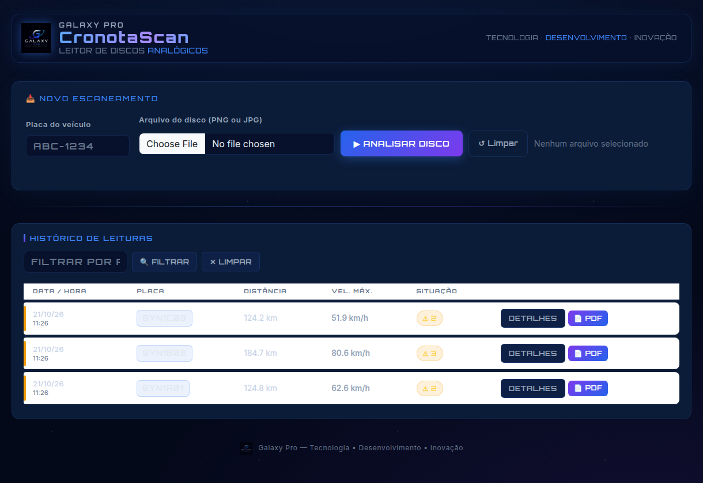
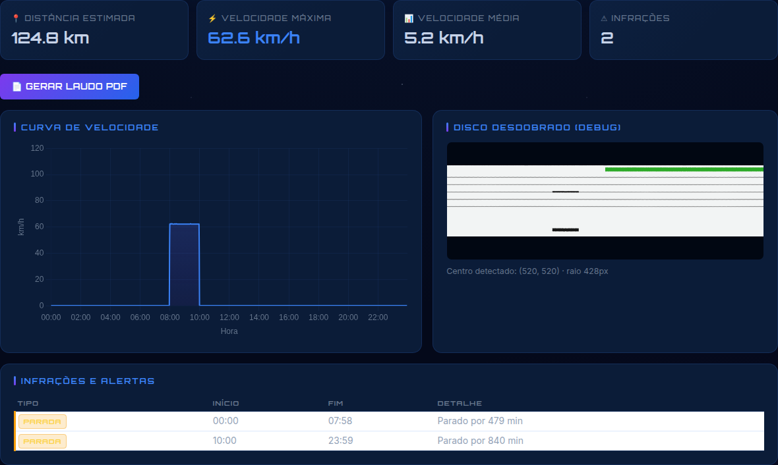
Demonstração — o que o operador vê
José envia a placa SYN1A01 e o disco tests/fixtures/disco_reto.png. Erick mostra o disco aberto nas 24 horas. Em seguida, o histórico e o PDF.
CronotaScan · M2 · José Eduardo, Márcio Fossa e Erick Franzmann Bortoloti
Notes:
José opera http://127.0.0.1:8081/ com a placa SYN1A01 e o arquivo tests/fixtures/disco_reto.png. Erick: isto é o disco aberto em 24 horas; a hora zero veio do arco verde. José filtra o histórico e abre o PDF. Se o servidor não subir, usar as figuras do relatório.

Slide 6
Três mudanças desde a M1
M01 Equipe
M02 Prazo
M03 Critério
Erick Franzmann Bortoloti entra junto com José Eduardo e Márcio Fossa. A M1 tinha dois nomes.
A foto inclinada foi para o master em 25/09, uma semana antes da Sprint 2.
Sem foto real no Git, a branch usa três discos sintéticos. O PR #1 ainda não foi unido ao master.
CronotaScan · M2 · José Eduardo, Márcio Fossa e Erick Franzmann Bortoloti
Notes:
Márcio explica M01 e M03. Erick acrescenta uma frase na M02: a foto inclinada entrou no master em 25 de setembro. Márcio fecha dizendo que a Sprint 2 não está fechada enquanto o PR 1 for rascunho.

Slide 7
Repositório e configuração
github.com/jbr121/CRONOTACOGRAFOS — master parado no commit do Erick (25/09).
PR #1, rascunho: calibração da curva e discos de gabarito (09/10 e 21/10).
PR #2, aberto: declaração de uso de IA desta M2.
Não há tag de versão. Não há print de quadro nem burndown.
Daqui para a frente: branch, pull request e leitura por outro integrante.
CronotaScan · M2 · José Eduardo, Márcio Fossa e Erick Franzmann Bortoloti
Notes:
Márcio: O master está no commit do Erick. Dois pull requests abertos, nenhum tag, nenhum burndown. A evidência desta M2 é o histórico de commits. A regra combinada na M1 passa a ser cumprida nestes PRs.

Slide 8
Quem fez o quê
José Eduardo
Protótipo de agosto no master. Em outubro, a branch do gabarito e dos laudos, com agente de código declarado.
Márcio Fossa
No plano da M1: API, tela, PDF e processo. Nesta fala: repositório e mudanças. Sem commit em seu nome.
Erick Franzmann Bortoloti
Leitor v2 no master. Borda, homografia, arco verde e aviso de qualidade. Commit com coautoria declarada.
CronotaScan · M2 · José Eduardo, Márcio Fossa e Erick Franzmann Bortoloti
Notes:
José fala a primeira frase, Márcio a segunda, Erick a terceira. Márcio não atribui a si código que está no commit do José ou do Erick.

Slide 9
Escolhas técnicas e o que falta
Python, FastAPI, OpenCV e SQLite: sobe no laboratório e separa a foto da regra de 80 km/h.
Unir o pull request 1 ao master.
Versionar uma foto real quando houver autorização.
Sprint 3: quilometragem pelo odômetro, com a origem do número visível.
Sprint 4: ensaio da banca em 4 de dezembro.
CronotaScan · M2 · José Eduardo, Márcio Fossa e Erick Franzmann Bortoloti
Notes:
José: Seguimos em Python, FastAPI, OpenCV e SQLite. Falta unir o PR 1, guardar uma foto real, fazer o odômetro na Sprint 3 e ensaiar a banca. Obrigado.

